Slide 1
Departamento de Eletrocardiografia da Socerj
Diretoria:
Luiz Maurino Abreu
Martha Demetrio Rustum
José Hallake
Carlos Diniz de Araujo
Henrique Mussi
Colaboradores:
Gerson Paulo Goldwasser
Rodrigo Gomes Pires de Lima
Bruno Rustum Andrea
Luiz Claudio Maluhy Fernandes
Mirelle Cruz Defanti
Guilherme Marcos Levy Lamella
Fernanda Ferreira

Slide 2
Departamento de Eletrocardiografia da Socerj Eletrocardiograma do mês Doença sistemica ? Ecg em colaboração com acad med FMC Daniel Tavares
Mirelle C Defanti

Slide 4
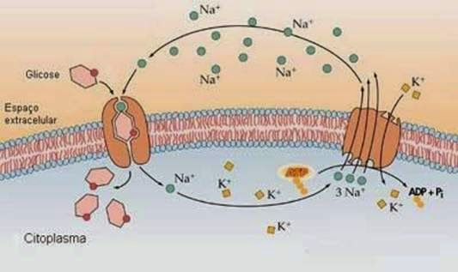
Departamento de Eletrocardiografia da Socerj Paciente idosa portadora de insuficiência renal crônica ainda não dialítica, atendida por síndrome de baixo debito cerebral e mal estar sistemico.
O potássio é peça chave em diversas reações químicas pelo corpo e de necessidade vital. Sua maior concentração encontra-se no meio intracelular e distúrbios do potássio podem gerar ameaça a vida...
Veja mais em - Portal PEBMED: https://pebmed.com.br/as-anormalidades-do-ion-potassio-em-pacientes-com-insuficiencia-cardiaca/?utm_source=artigoportal&utm_medium=copyte
Mirelle C Defanti
Daniel Tavares

Slide 5
O potássio é peça chave em diversas reações químicas e de necessidade vital no potencial transmembrana. Sua maior concentração encontra-se no meio intracelular e distúrbios do potássio podem gerar alterações eletrocardiograficas ameaçadoras a vida... Departamento de Eletrocardiografia da Socerj
O potássio é peça chave em diversas reações químicas pelo corpo e de necessidade vital. Sua maior concentração encontra-se no meio intracelular e distúrbios do potássio podem gerar ameaça a vida...
Veja mais em - Portal PEBMED: https://pebmed.com.br/as-anormalidades-do-ion-potassio-em-pacientes-com-insuficiencia-cardiaca/?utm_source=artigoportal&utm_medium=copyte
Mirelle C Defanti
Daniel Tavares

Slide 6
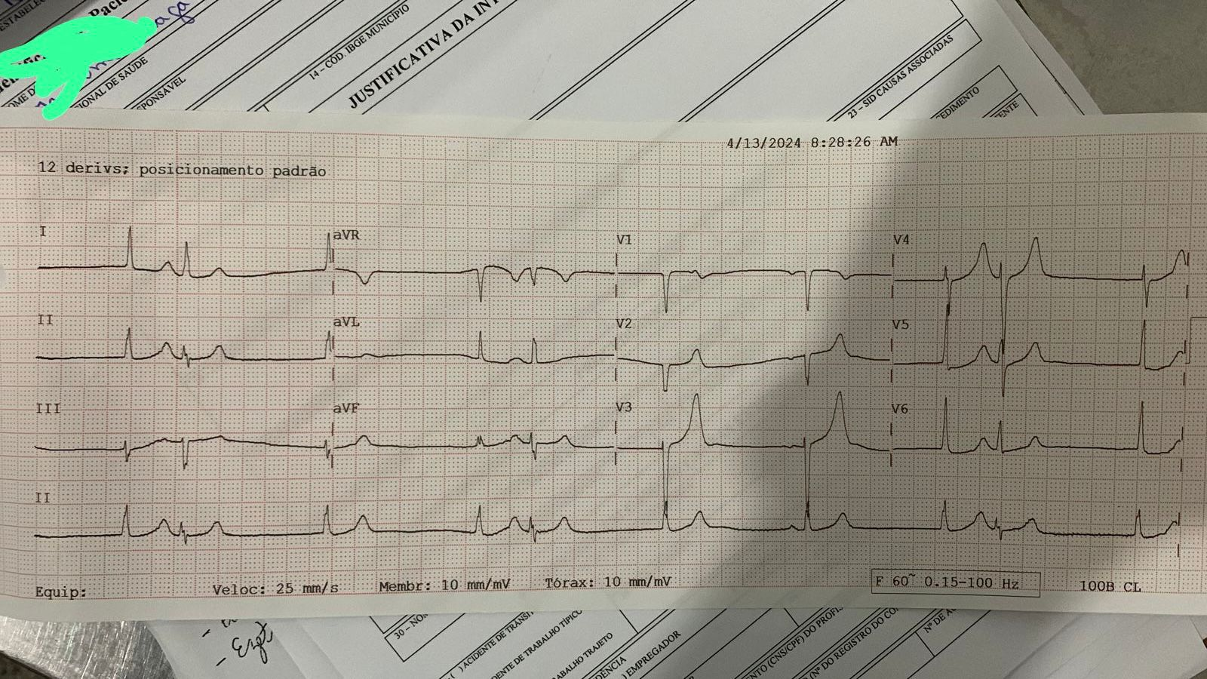
Departamento de Eletrocardiografia da Socerj
Doença do no sinusal - Ritmo em escape e captura sinusal
Há aparecimento de um ritmo de escape juncional alternando com o ritmo sinusal bradicardico e por vezes escapes com aberrancia de condução, está constituído o chamado ritmo de escape-captura (escape juncional e captura sinusal).
Mirelle C Defanti
Daniel Tavares

Slide 7
Departamento de Eletrocardiografia da Socerj
Doença do no sinusal - Ritmo em escape e captura sinusal
A paciente foi encaminhada para tratamento dialitico com após estabilização com medidas para controle da hipercalemia com bom resultado e ecg sem alterações relacionadas a disturbios eletroliticos.
Não houve evidência de doença isquêmica miocárdica nem de uso de drogas de deprimam o sistema de condução.
Mirelle C Defanti
Daniel Tavares

Slide 8
Departamento de Eletrocardiografia da Socerj
OBRIGADA

